Slide 1
СВОЙСТВА СИГНАЛОВ
Спектральный анализ сигналов

Slide 2
Спектральный анализ непериодических сигналов

Slide 3
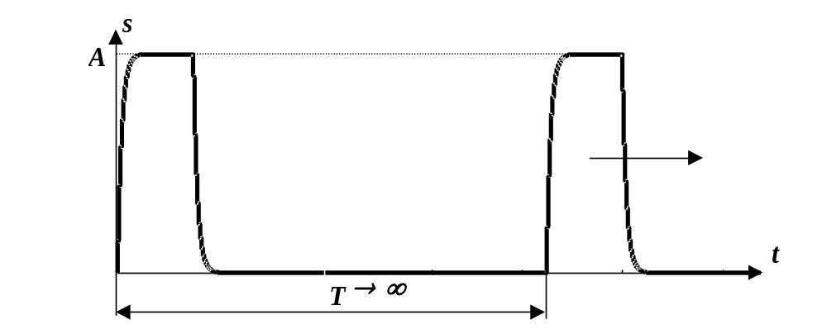

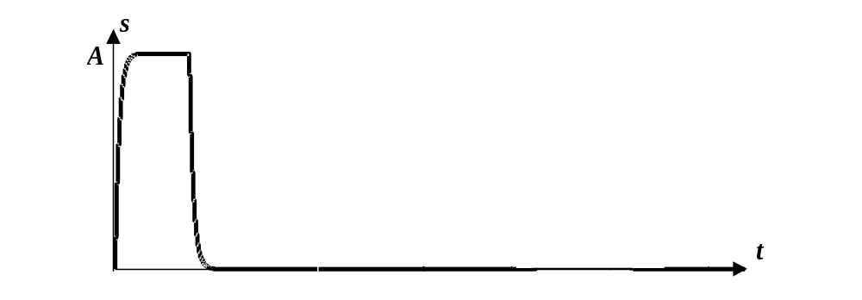

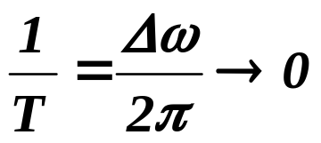
Спектральный анализ непериодических сигналов
Предельный переход
ω_{n}=nω₁ -
текущая частота

Slide 4
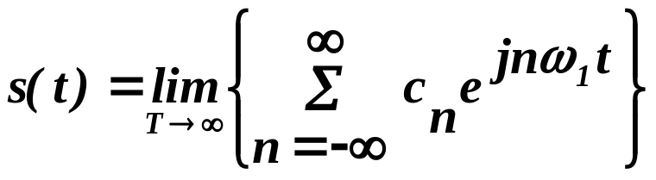
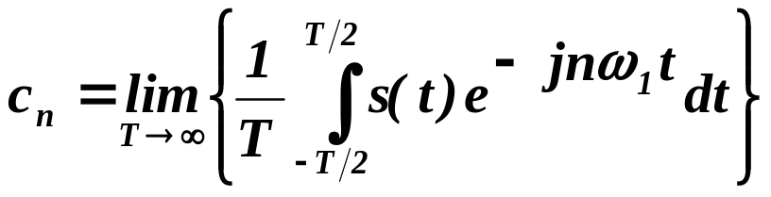
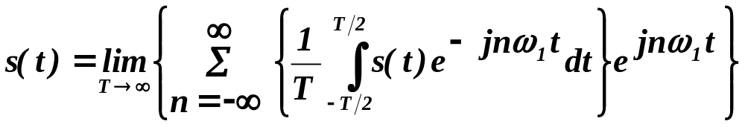

Предельный переход

Slide 5
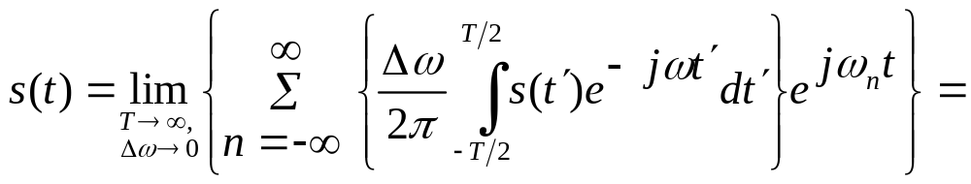
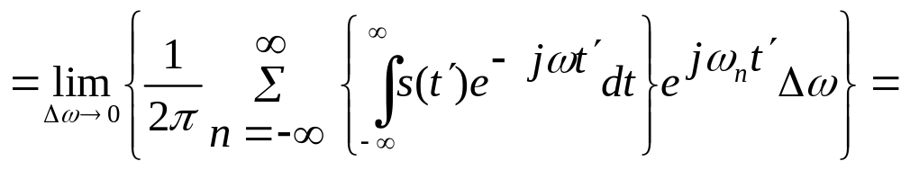
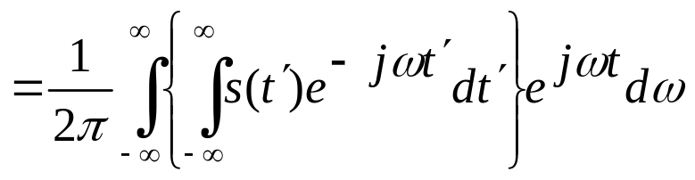
Предельный переход

Slide 6
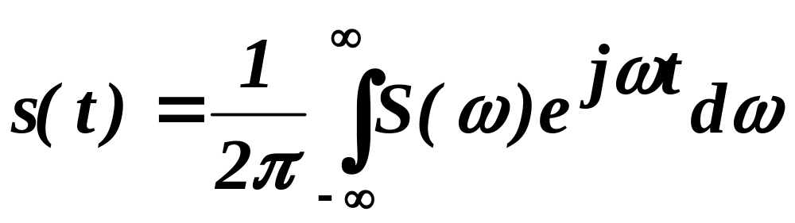
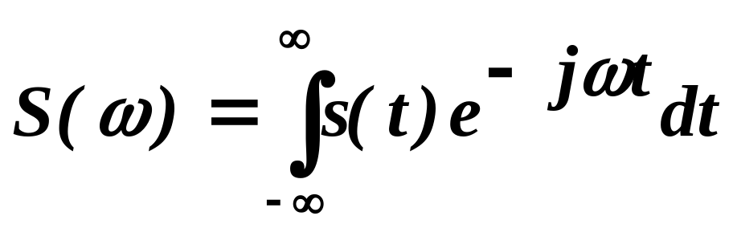
Преобразование Фурье
обратное преобразование Фурье
прямое преобразование Фурье
S(ω) - спектральная плотность сигнала s(t)

Slide 7
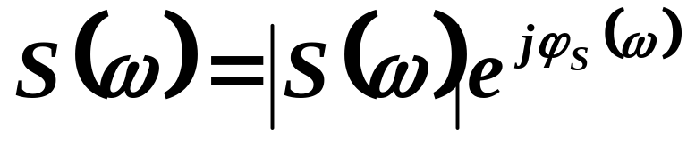
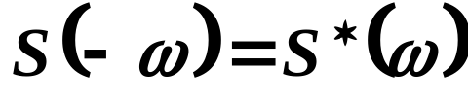
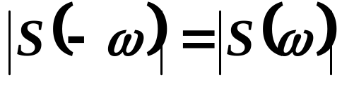
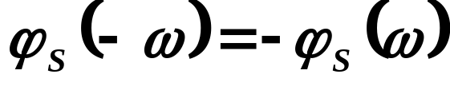
Свойства спектральной плотности сигнала
⏐ S(ω)⏐ - амплитудный спектр
ϕ_{s}(ω) - фазовый спектр
[размерность s(t) ]
[размерность S(ω) ]
Гц

Slide 8
Графическое представление спектра сигнала
⏐S(ω)⏐
0
ϕ , рад
ω
30
20
10
0
ω
-10
-20
-30

Slide 9
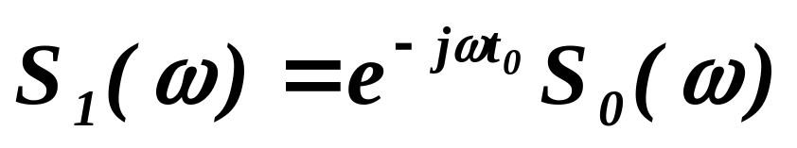
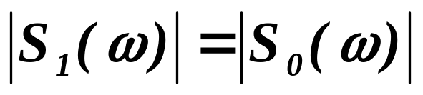
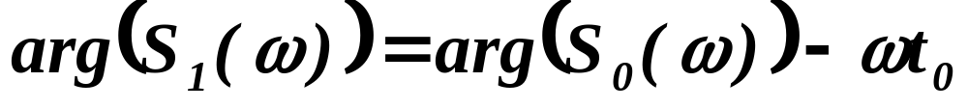
Свойства преобразования Фурье
Сдвиг во времени
s₁(t)=s₀(t-t₀)

Slide 10
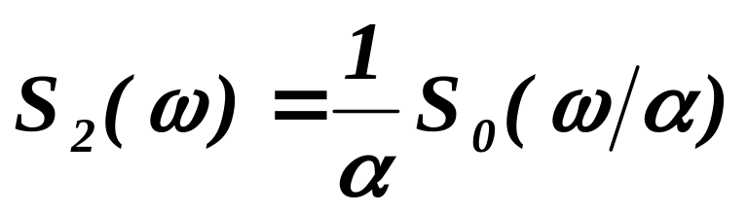
Свойства преобразования Фурье
Изменение масштаба времени
s₂(t)=s₀(αt)

Slide 11
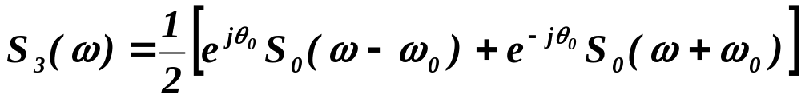
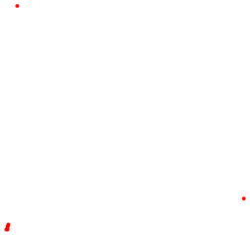
Свойства преобразования Фурье
Смещение спектра сигнала
s₃(t)=s₀(t)cos(ω₀t+θ₀)
⏐S(ω)⏐
⏐S₀(ω)⏐
⏐S₃(ω)⏐
-ω₀
0
ω₀
ω

Slide 12
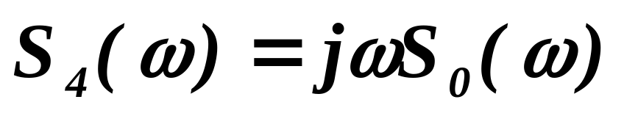
Свойства преобразования Фурье
Дифференцирование сигнала
s₄(t)=d[s₀(t)]/dt

Slide 13
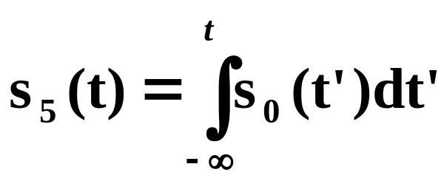
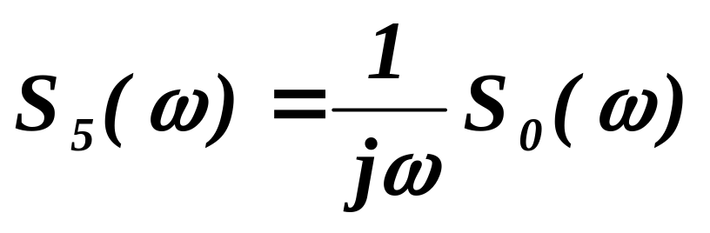
Свойства преобразования Фурье
Интегрирование сигнала

Slide 14
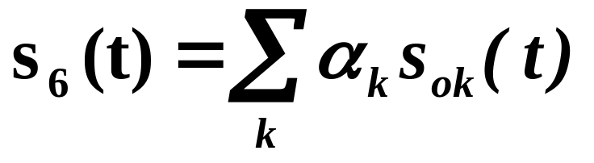
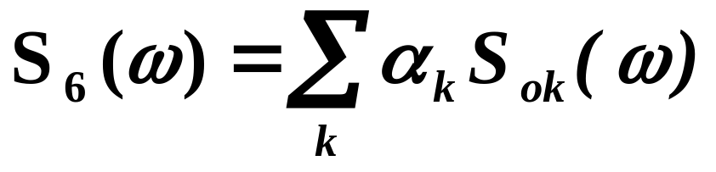
Свойства преобразования Фурье
Суперпозиция сигналов

Slide 15
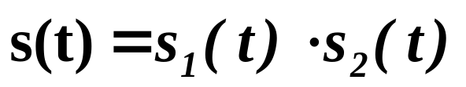
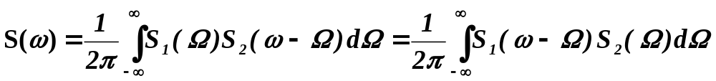
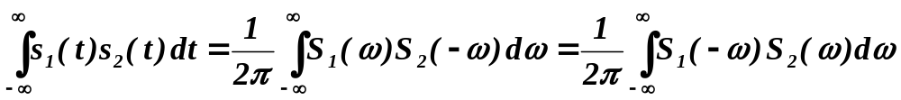
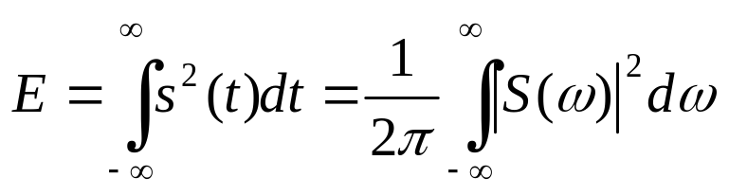
Свойства преобразования Фурье
Произведение сигналов
Следствия

Slide 16
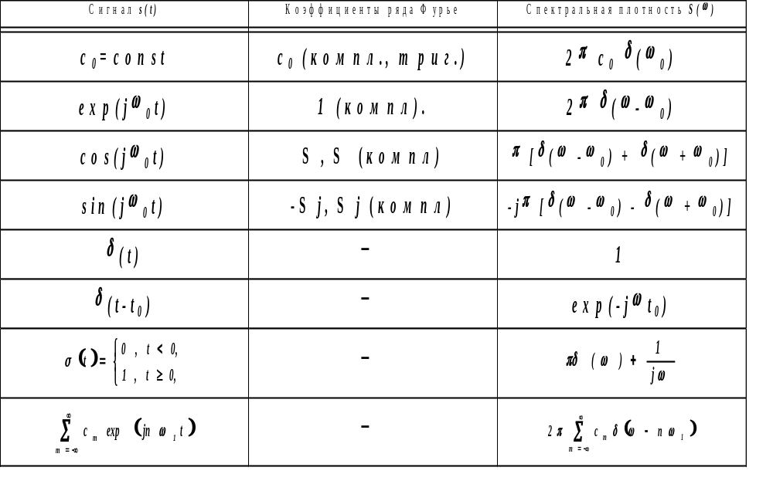
Спектры некоторых сигналов

Slide 17
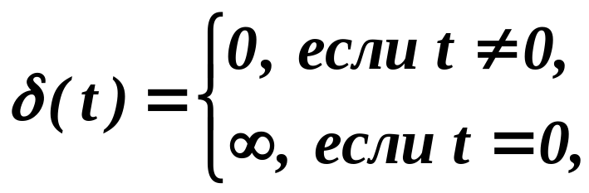
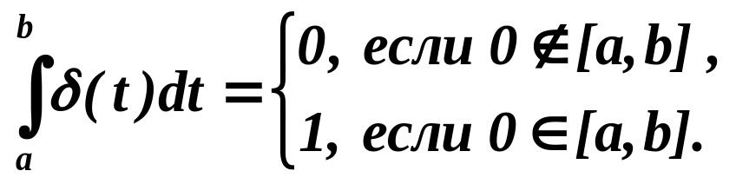
δ-функция Дирака
δ
t
t
t
0
0
0

Slide 18
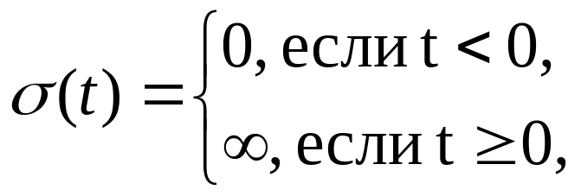
Функция единичного скачка
σ
1
t
0

Slide 19
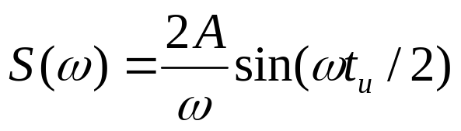
Спектр прямоугольного импульса
A
-t_{и}/2
0
t_{и}/2
t
A t_{и}
⏐S(ω)⏐
ϕ , рад
3π
2π
π
0
-8π ⁄ t_{и}
-6π ⁄ t_{и}
-4π ⁄ t_{и}
-2π ⁄ t_{и}
0
2π ⁄ t_{и}
4π ⁄ t_{и}
6π ⁄ t_{и}
8π ⁄ t_{и}
ω
-π
-2π
-8π ⁄ t_{и}
-6π ⁄ t_{и}
-4π ⁄ t_{и}
-2π ⁄ t_{и}
0
2π ⁄ t_{и}
4π ⁄ t_{и}
6π ⁄ t_{и}
8π ⁄ t_{и}
ω
-3π

